Slide 1
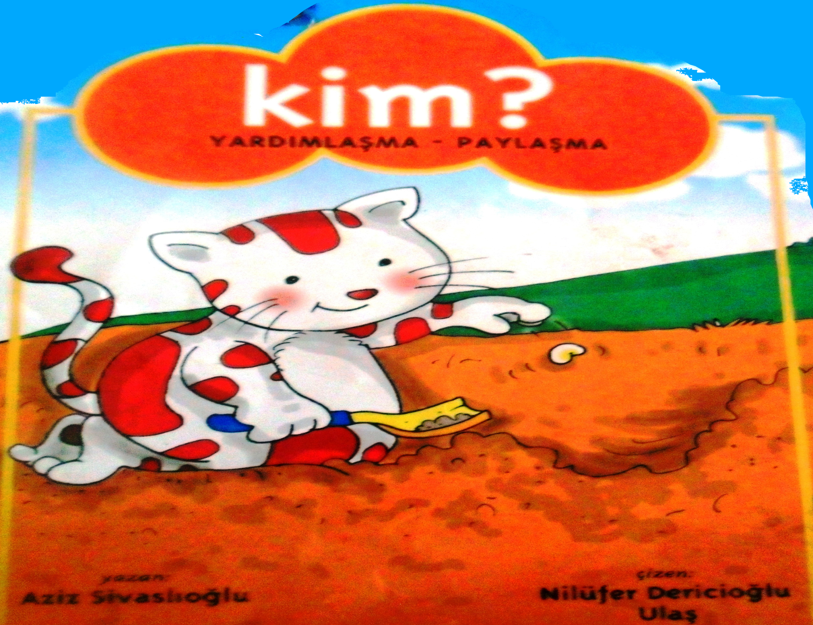

Slide 2
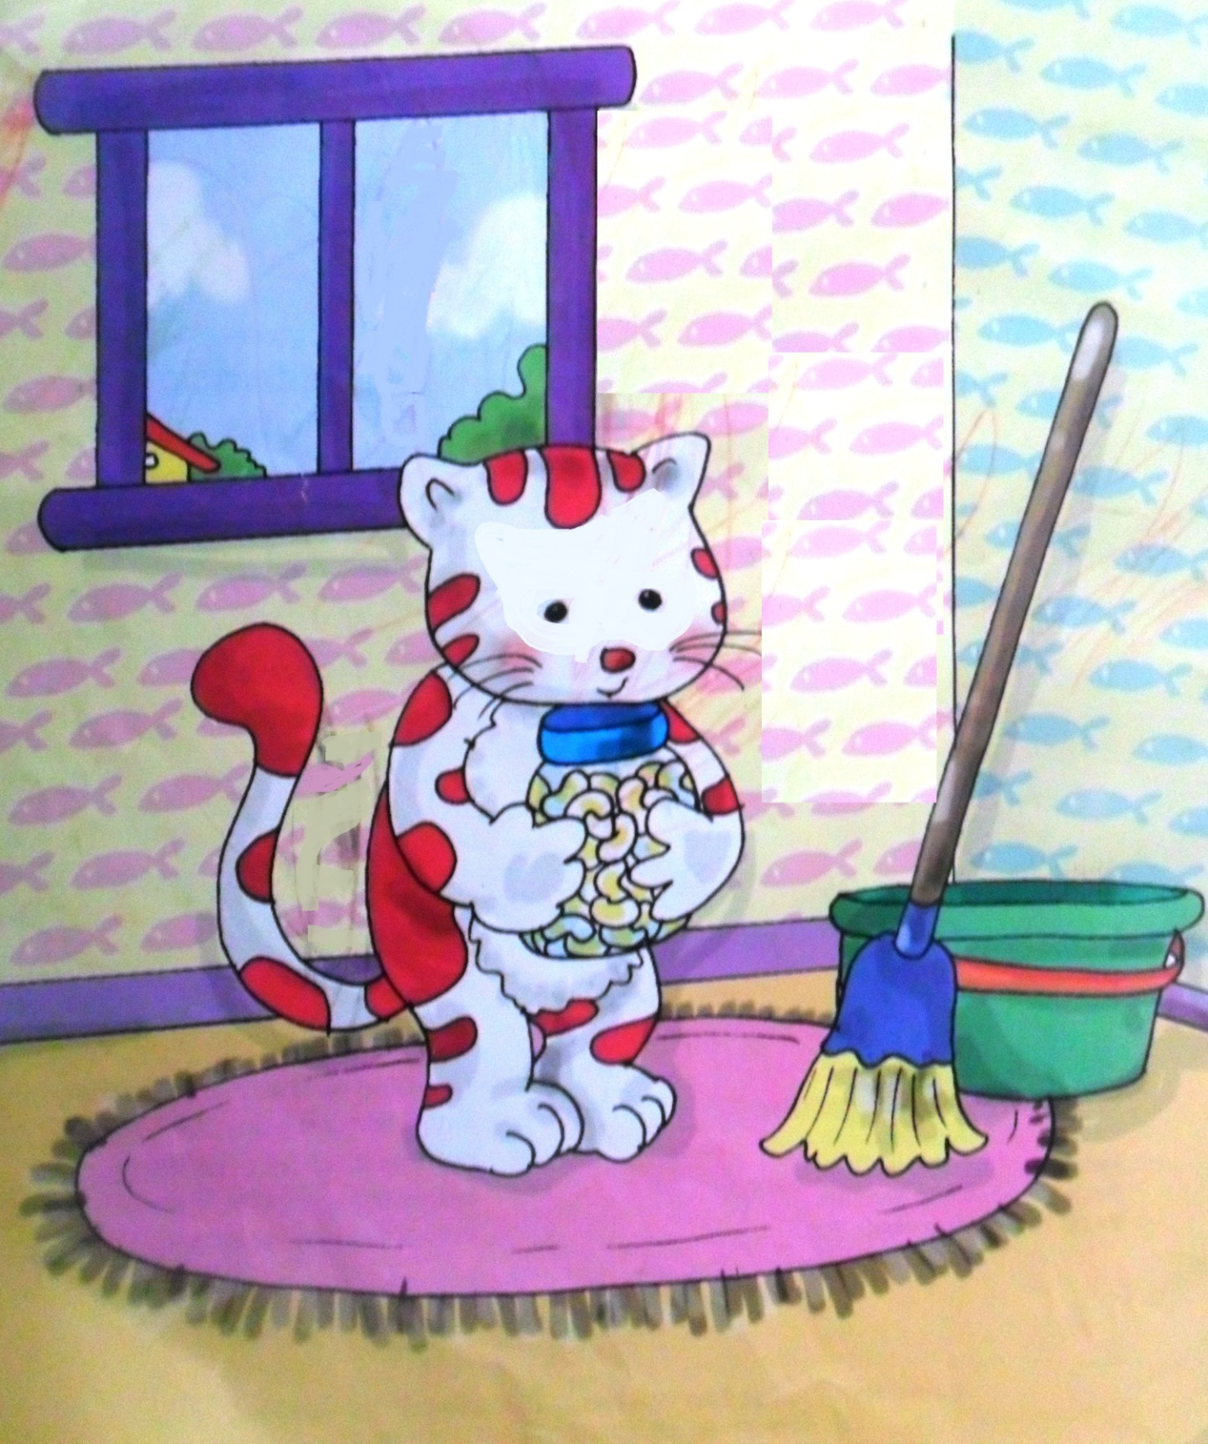
Mırnav kedi , çalışkandı. Temizdi, düzenliydi. Evi temizlerken bir kavanoz dolusu fasulye buldu. “Harika! Bunu bahçemize dikeriz,” dedi.

Slide 3
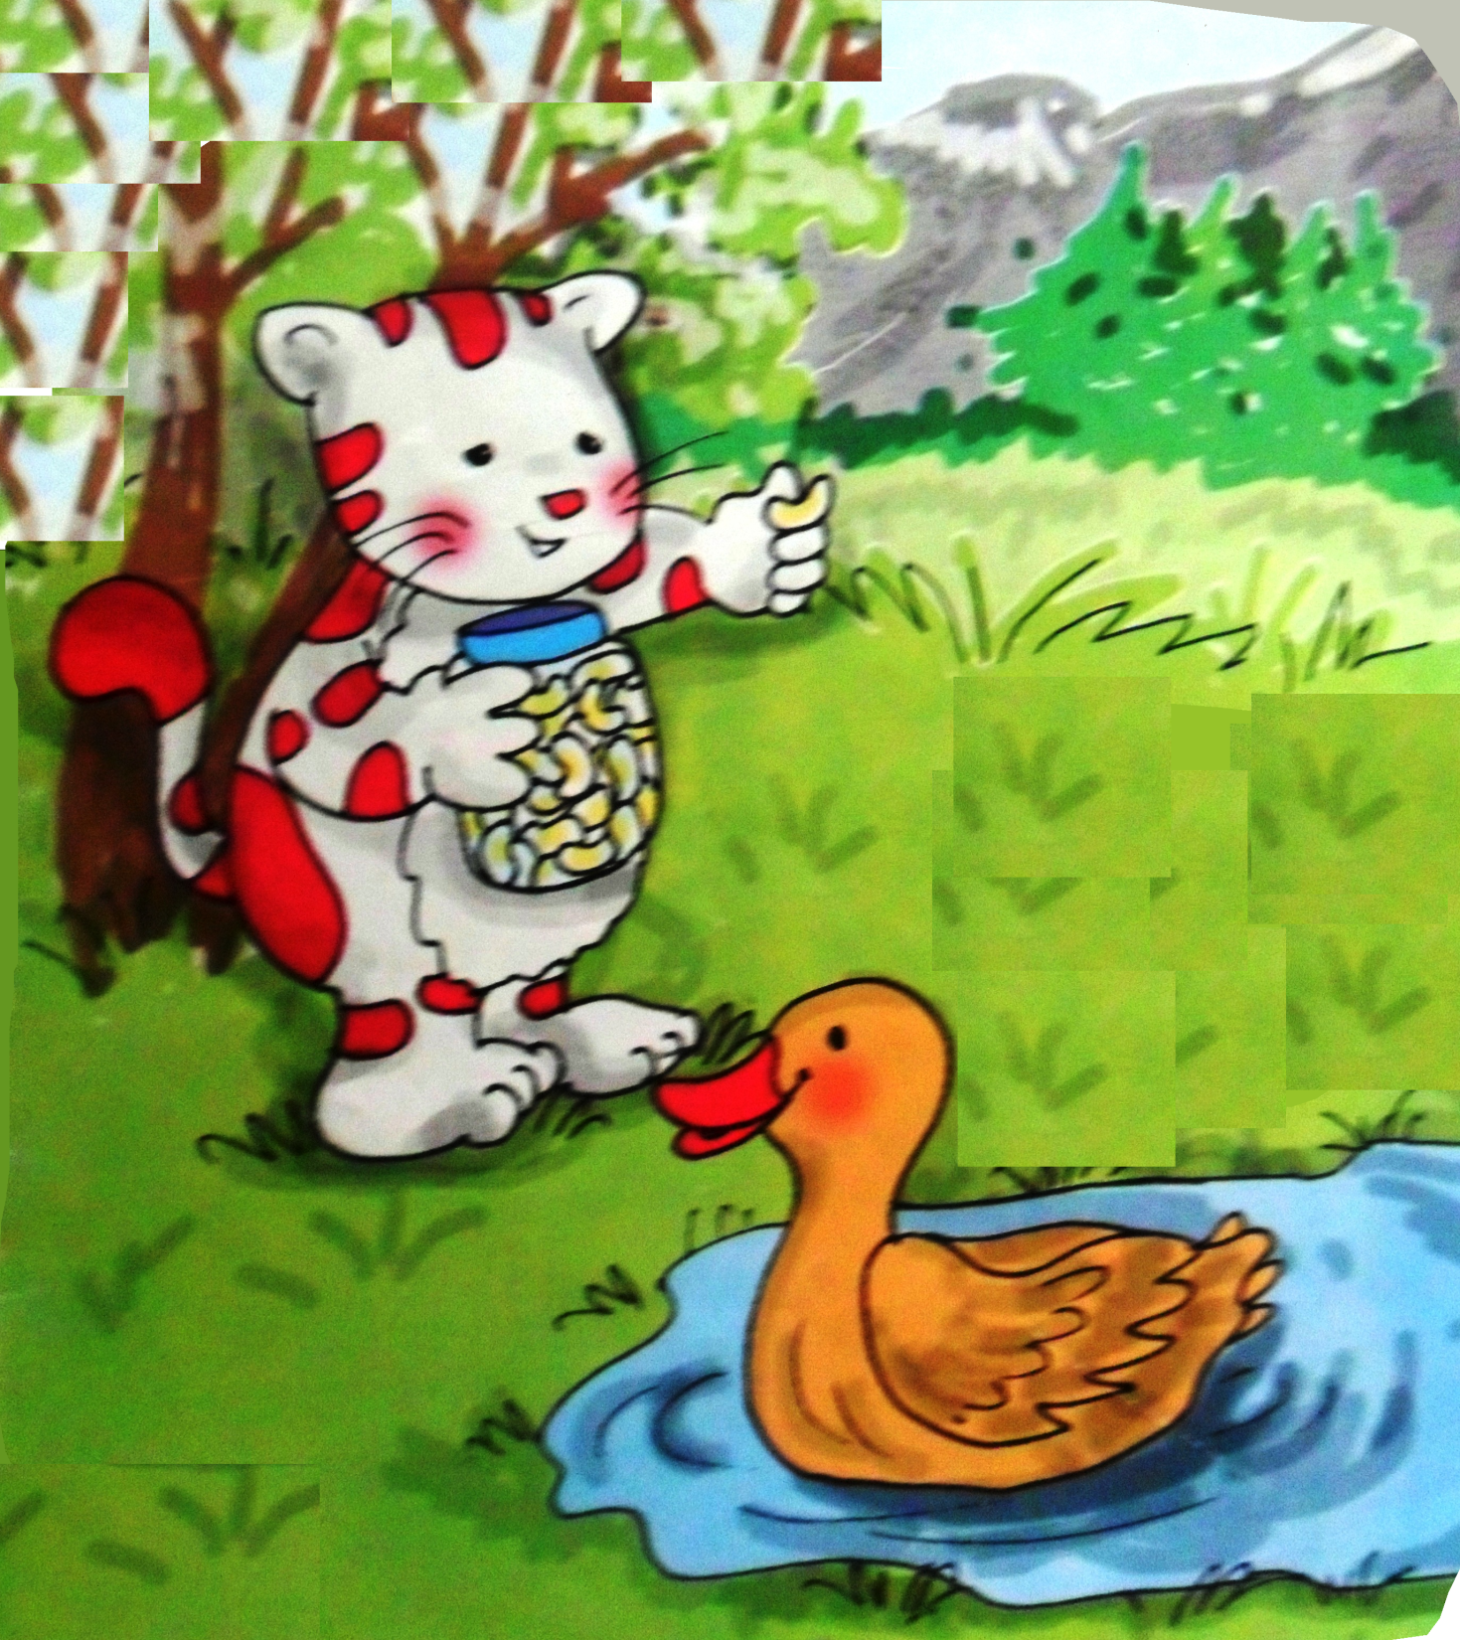
Fasulyeleri arkadaşlarına göstererek yardım istedi:
Bunları bahçemize ekelim. Kim yardım etmek ister?
Badi ördek, suda yüzüyordu. “Vak vak! Su çok güzel! Gelemem.”dedi.

Slide 4
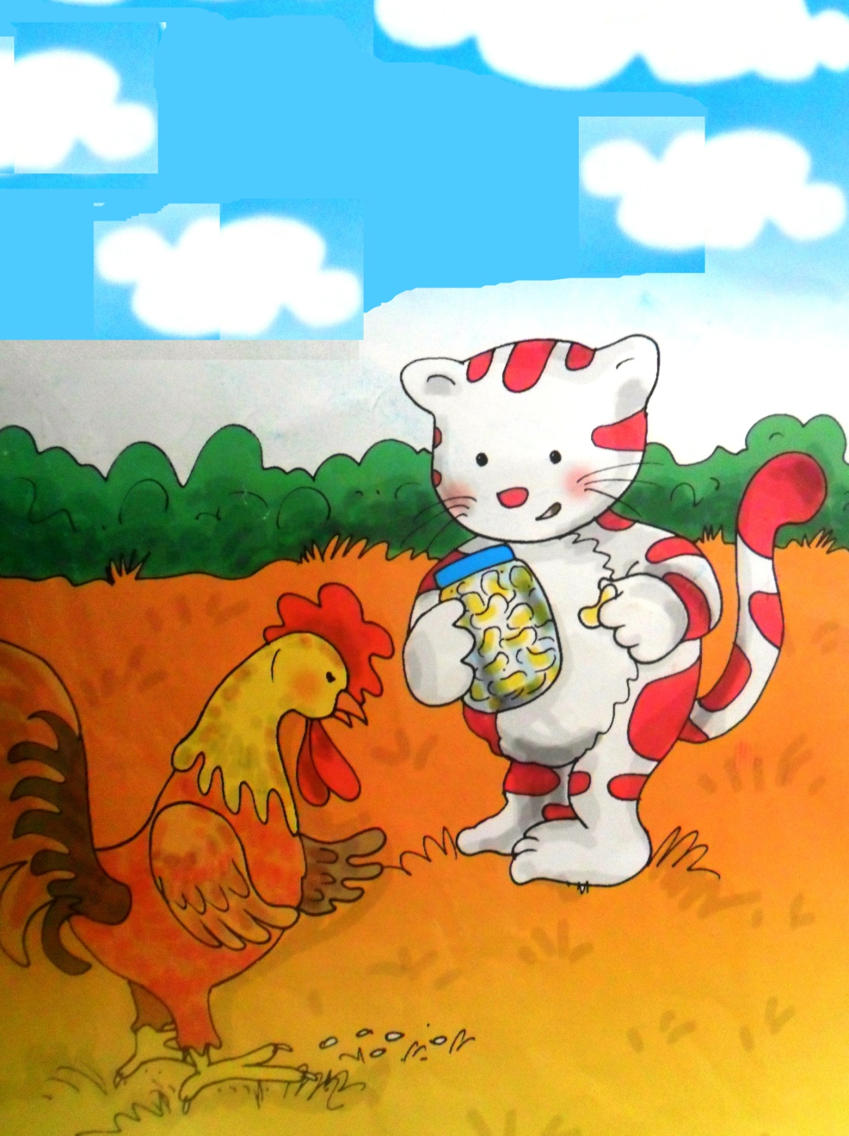
Çilli Horoz, toprağı eşeliyor, karnını doyuruyordu.
“Ü-ürü üüüü! Görüyorsun ben karnımı doyuruyorum, yardım edemem” diye söylendi.

Slide 5
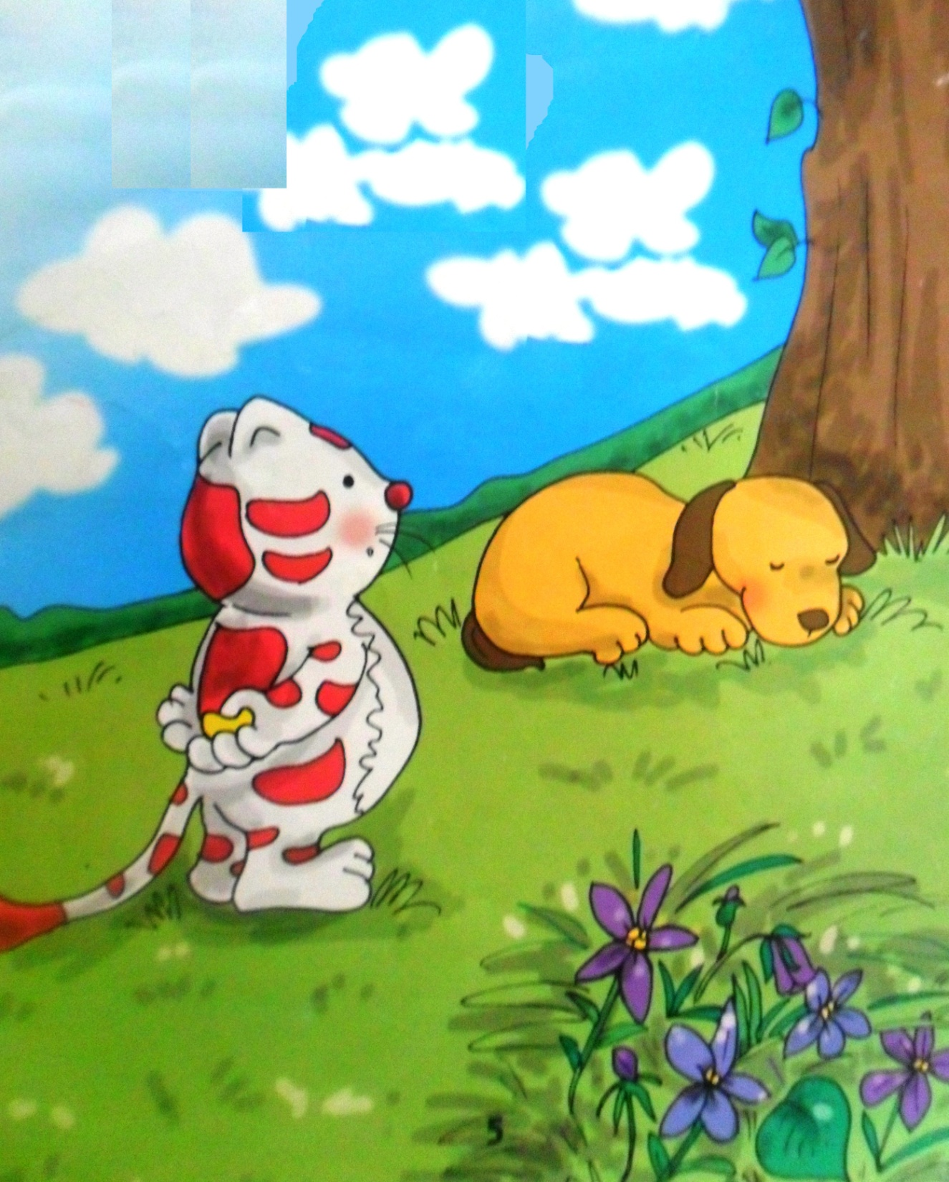
Köpek kırpık, gölgede uyukluyordu.
-Hav… Şurada ne güzel uyuyorum. Kendine başka bir yardımcı bul, diye havladı.

Slide 6
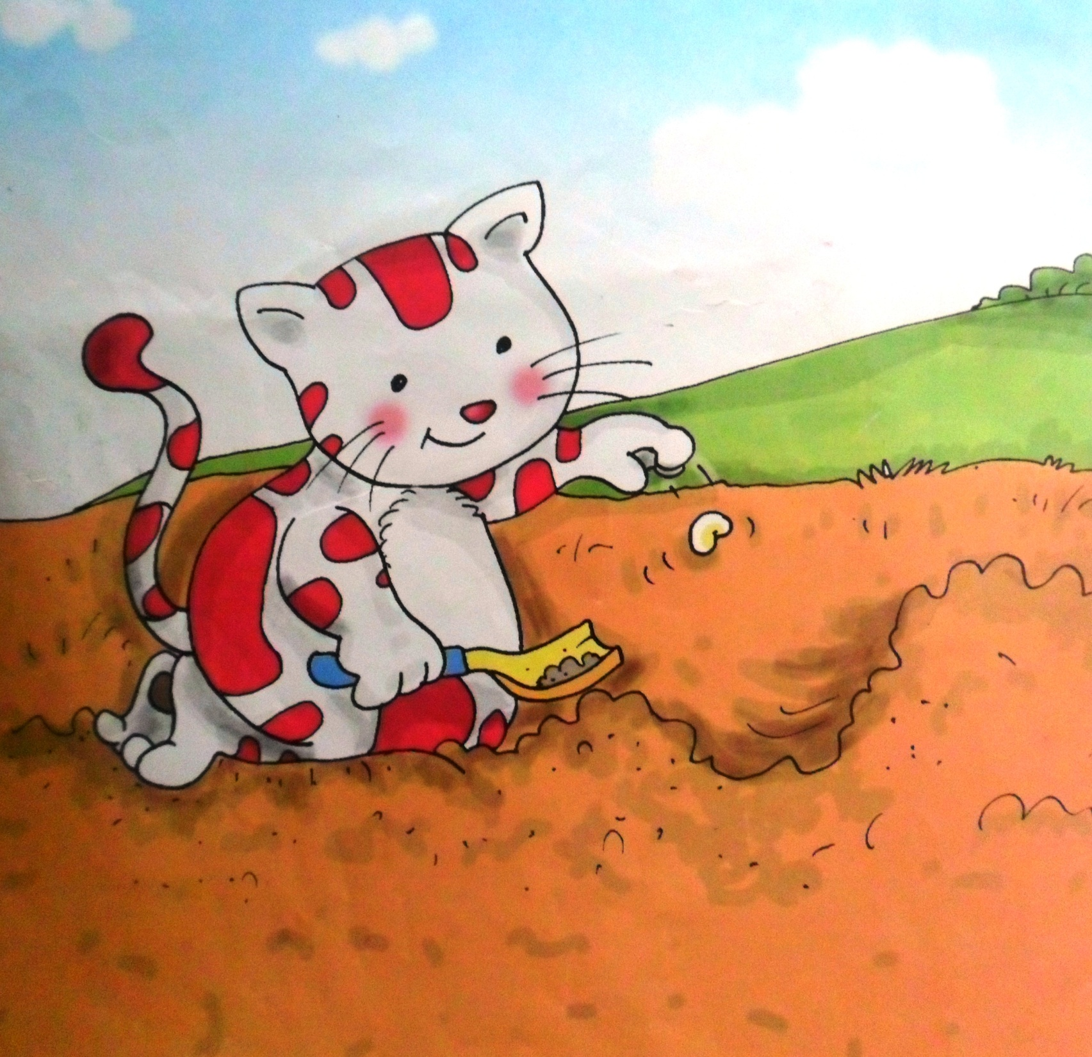
Mırnav kedi, toprağı kazdı, çapaladı. Fasulyeleri tek tek dikti. Çabuk büyüsünler diye bir güzel suladı.

Slide 7
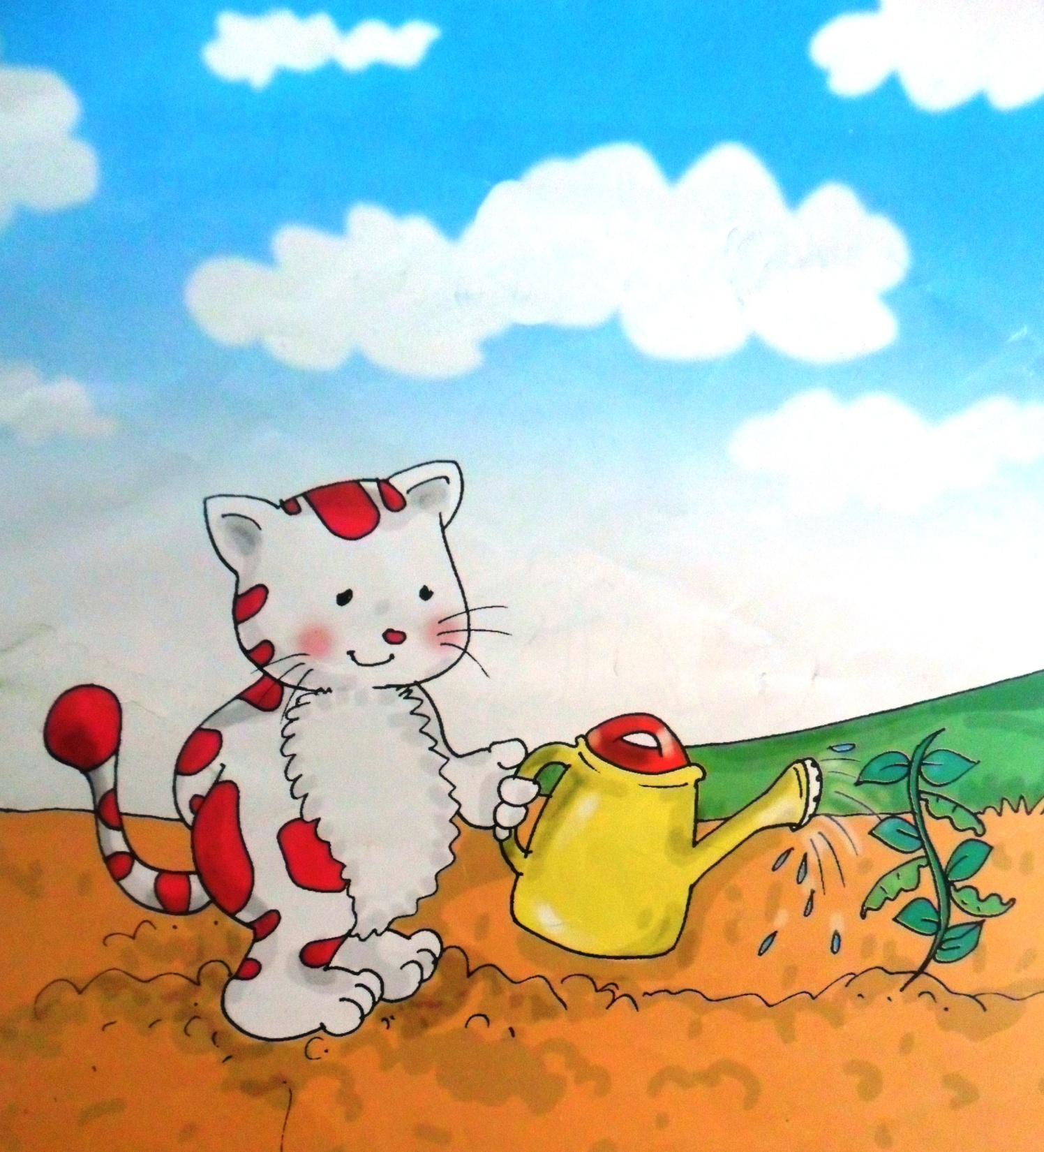
Mırnavcık hiç üşenmedi. Fasulyeleri her gün suladı… Onlar da bir an önce büyüdüler. Topraktan çıkıp kocaman oldular. “Bizi artık toplayabilirsin.” dediler.

Slide 8
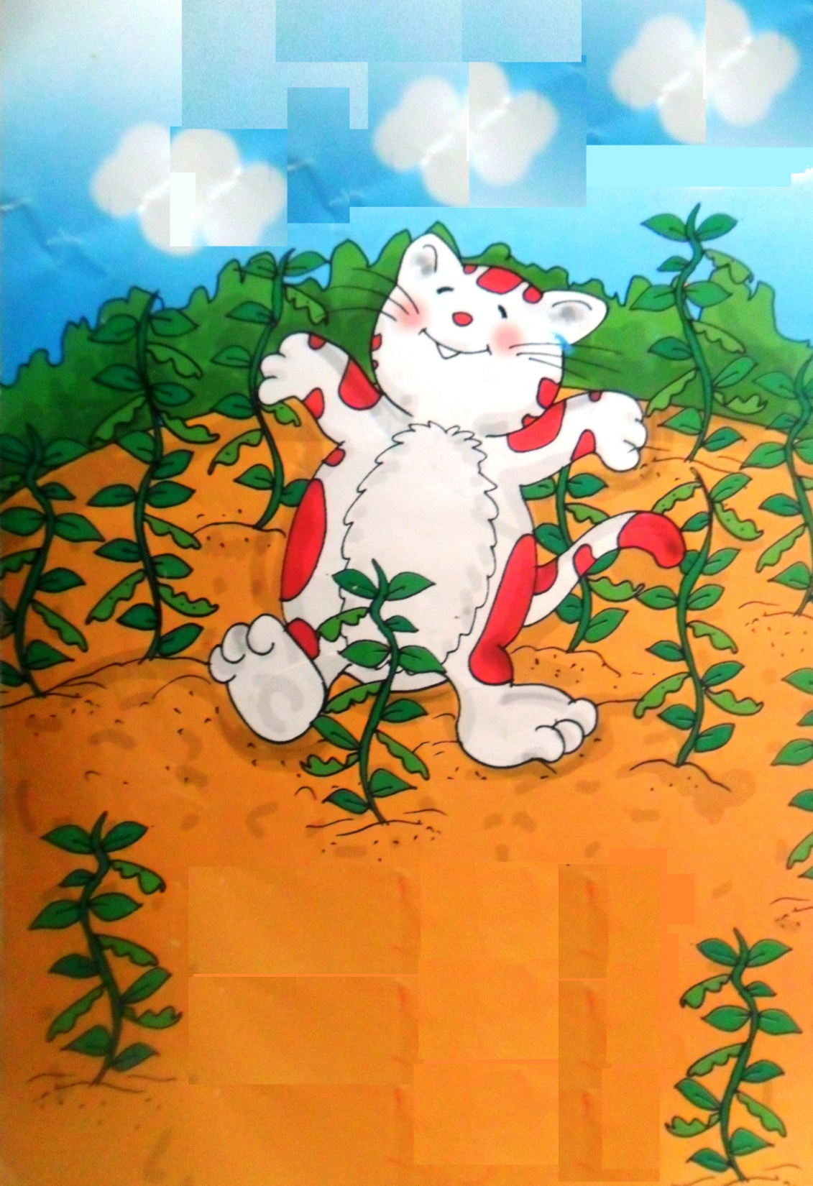
Bu güzel bir haberdi. Fasulyeleri toplayabilirler, güzel bir yemek yapıp, afiyetle yiyebilirler. Mırnavcık hemen arkadaşlarına koştu. “Fasulyelerimiz büyüdü. Toplamama kim yardım eder?” diye sordu.

Slide 9
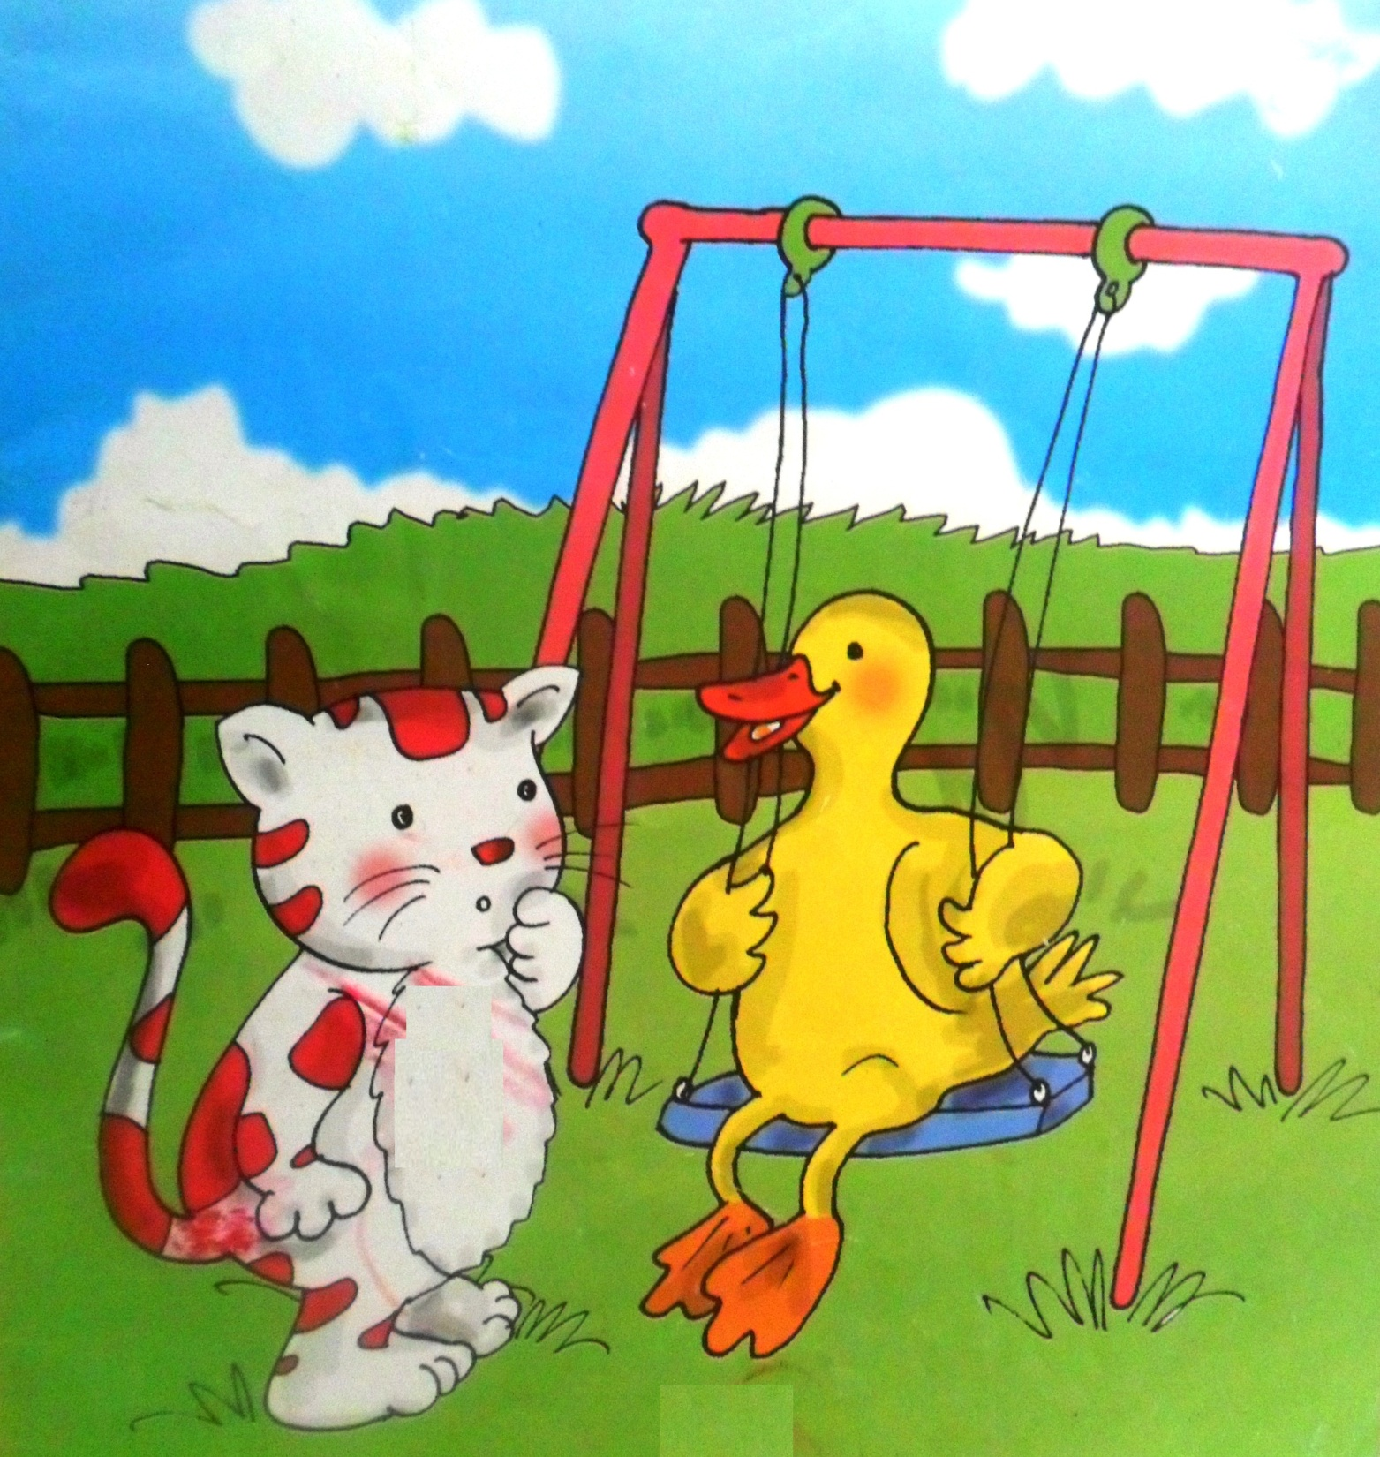
Badi, salıncakta sallanıyor-du. “Daha yeni sallanmaya başladım. Başka birini bul.” diye akıl verdi.

Slide 10
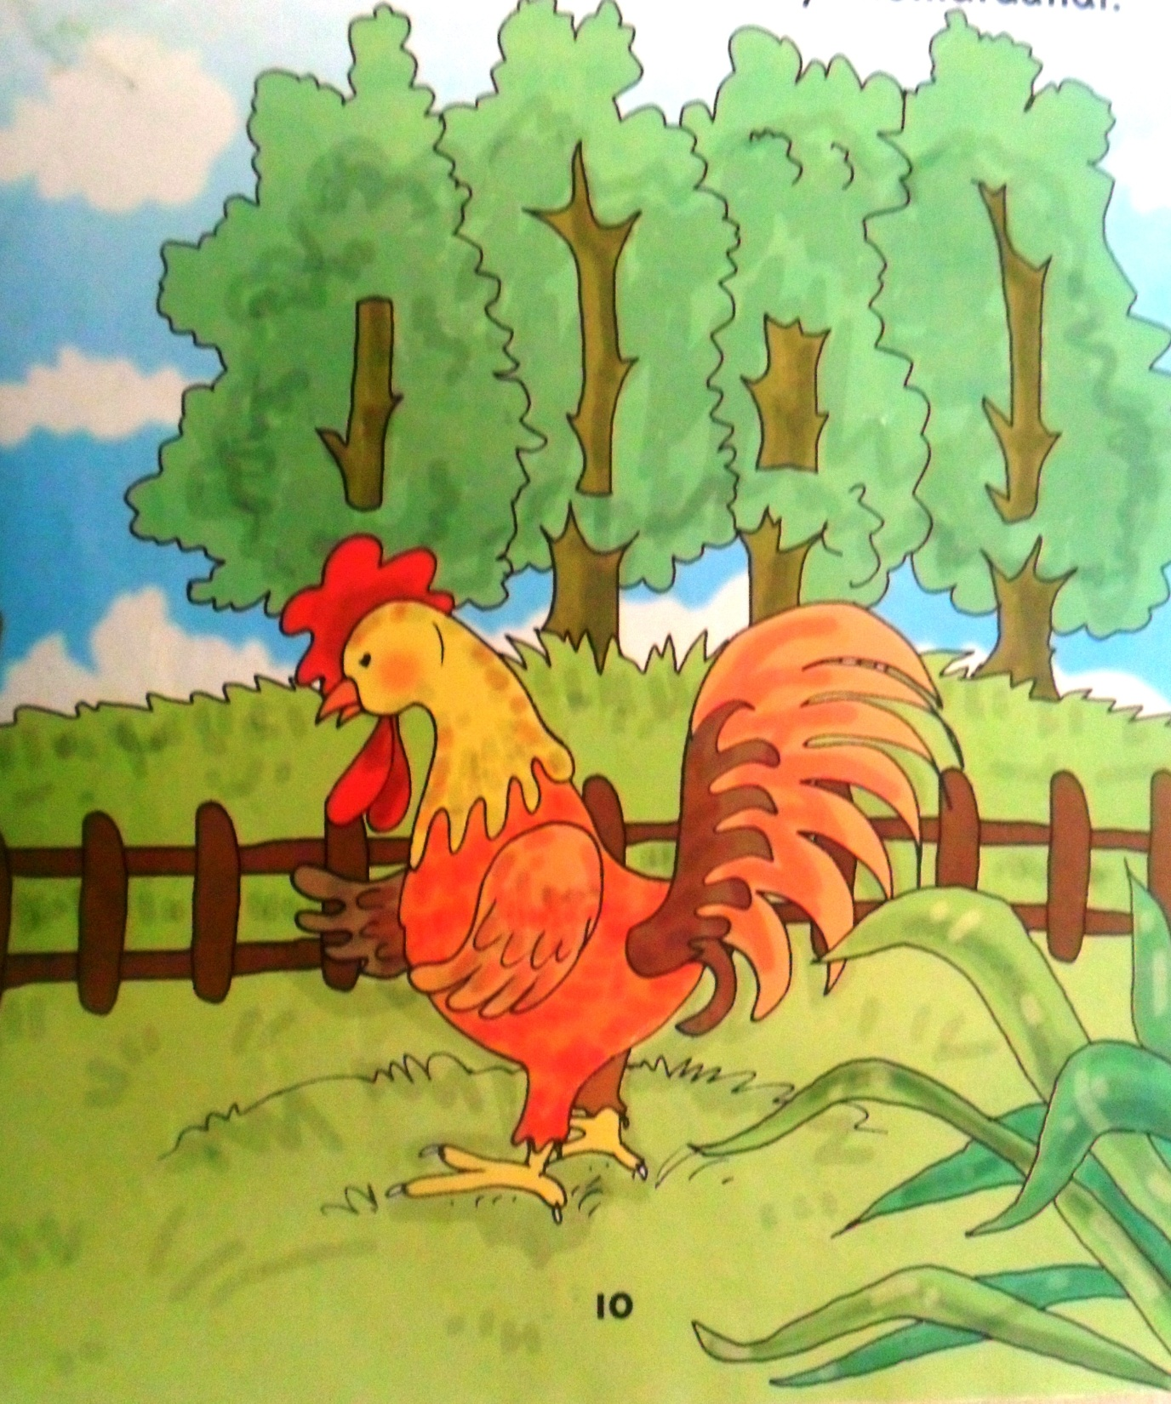
Çilli, gagasıyla tüylerini kaşıyor, düzeltiyordu. “Görmüyor musun, günlük temizliğimi, bakımımı yapıyorum. Benden başka yardım edecek birini bulamadın mı?” diye homurdandı.

Slide 11
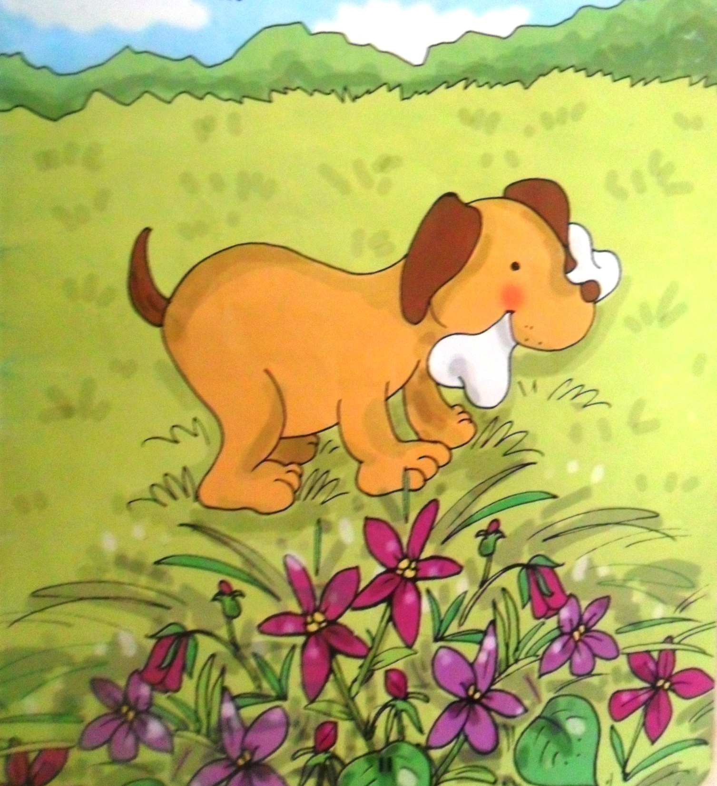
Kırpık, ne diyeceğini ezberlemişti bile: “Ben fasulye sevmem. Kim seviyorsa yardım etsin!” dedi. Kemiğini yalamaya devam etti.

Slide 12
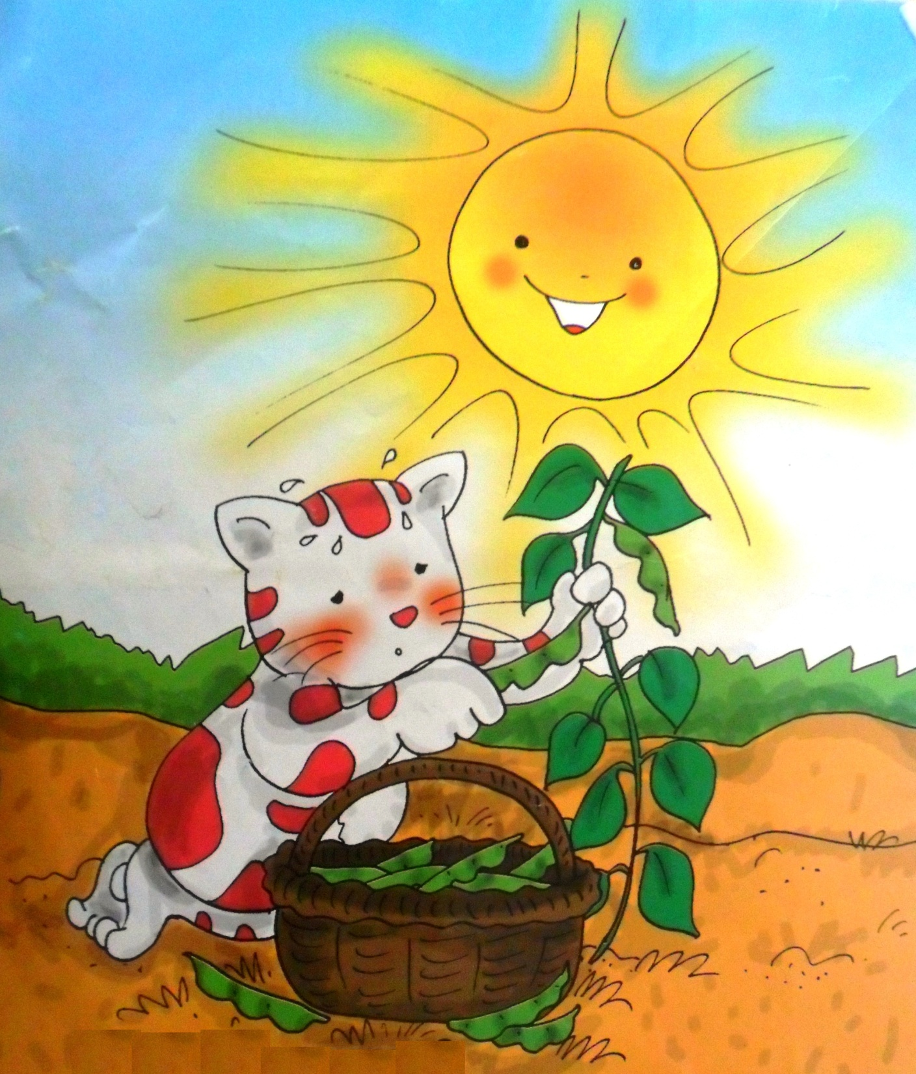
Mırnavcık ne yapsın? İş başa düşünce sepeti eline aldı. O sıcakta fasulyeleri tek tek topladı. Mutfağa taşıdı. Şimdi güzel bir yemek yapabilirlerdi.

Slide 13
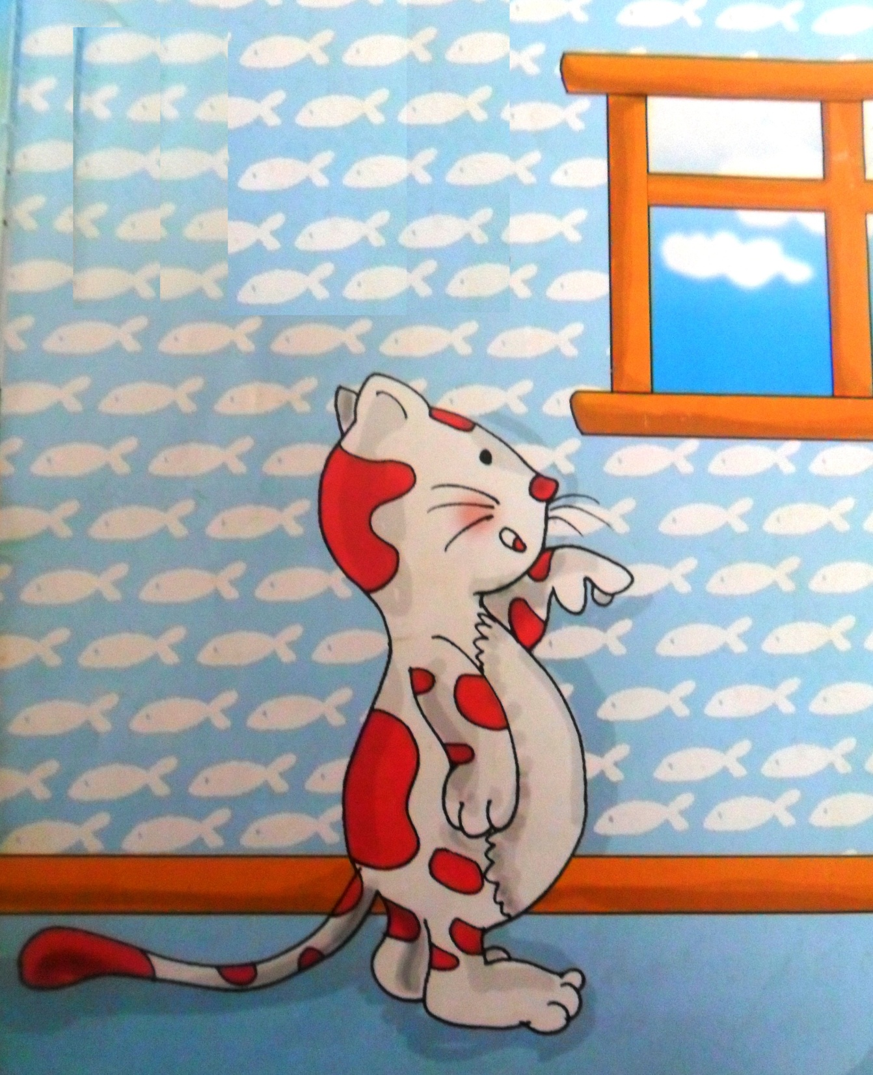
Mırnav odadaki arkadaşlarına seslendi. “Şöyle güzel bir yemek yapalım diyorum. Kim yardım etmek ister?”

Slide 14
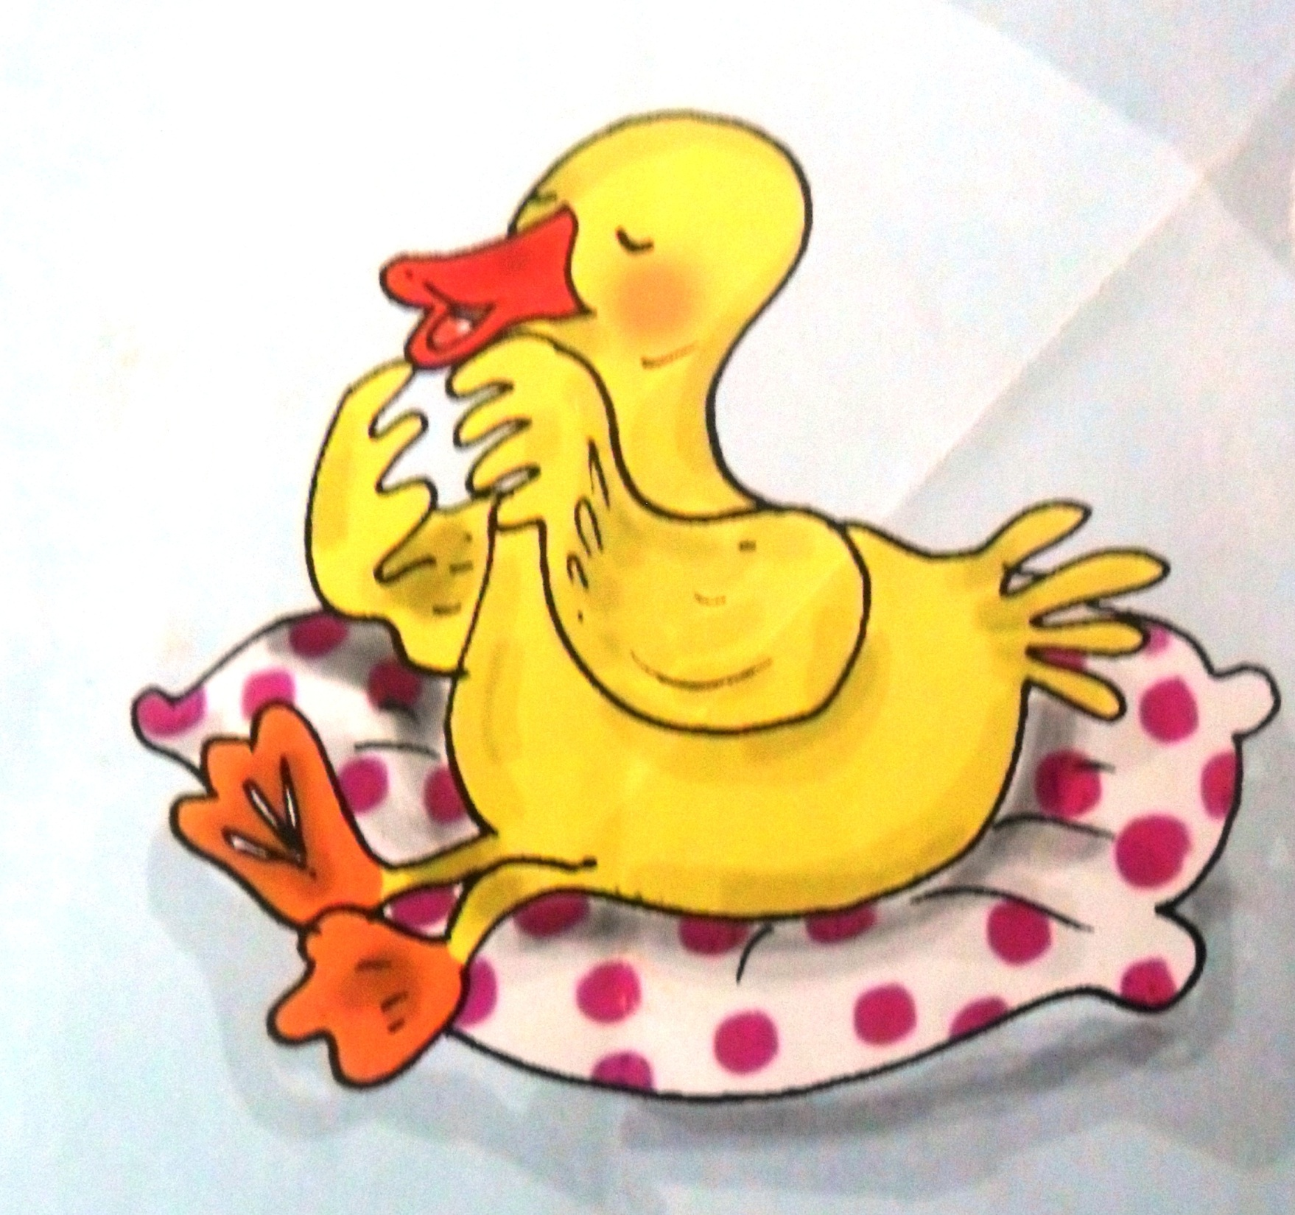
Badi, “Uykum var benim” dedi.

Slide 15
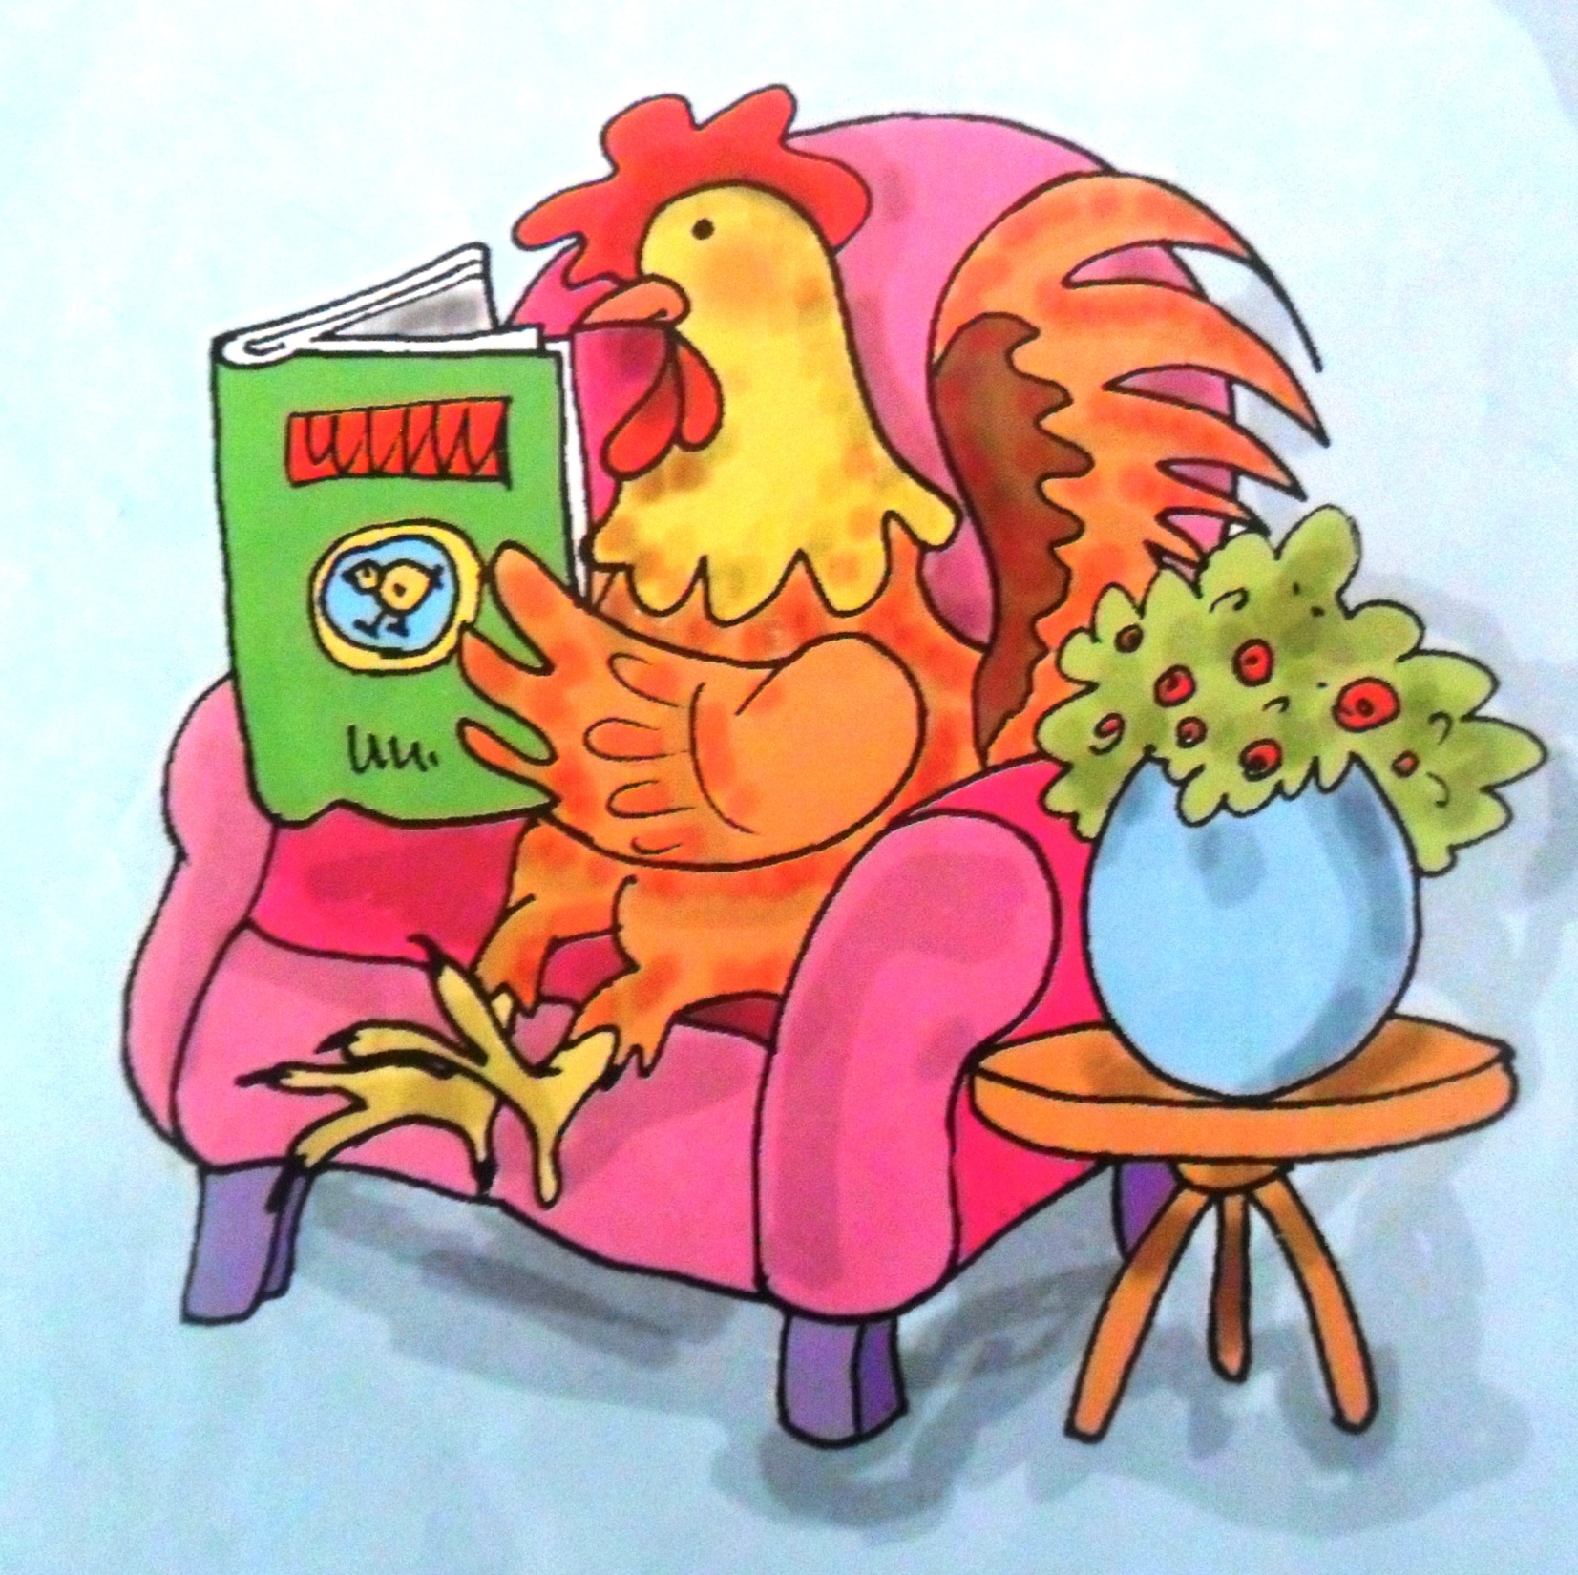
Çilli, “Ben kitap okuyorum” diye yanıt verdi.

Slide 16
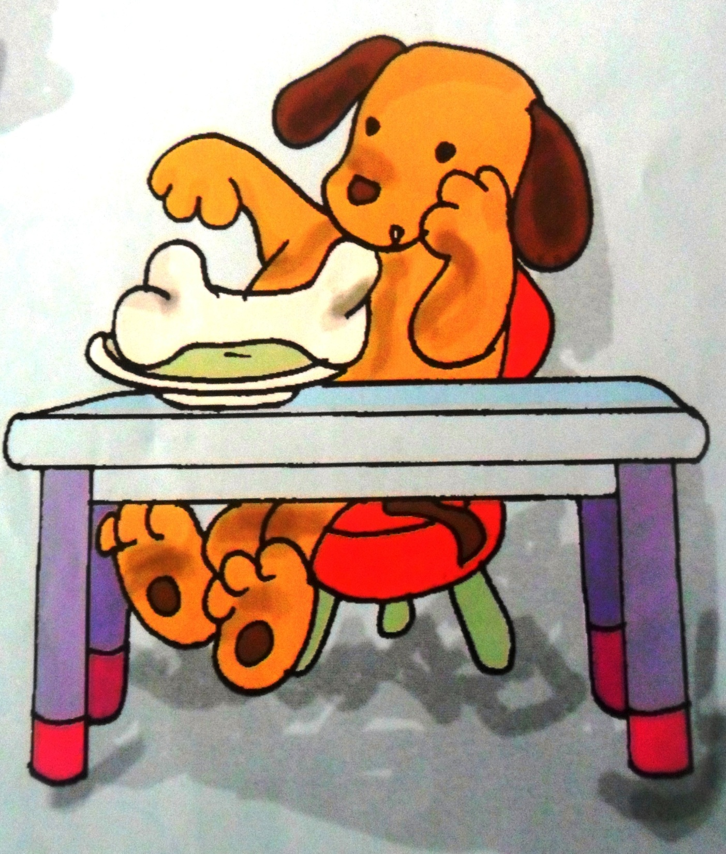
Kırpık, “fasulyeyi sevmediğimi söylemiştim ya!” diye homurdandı.

Slide 17
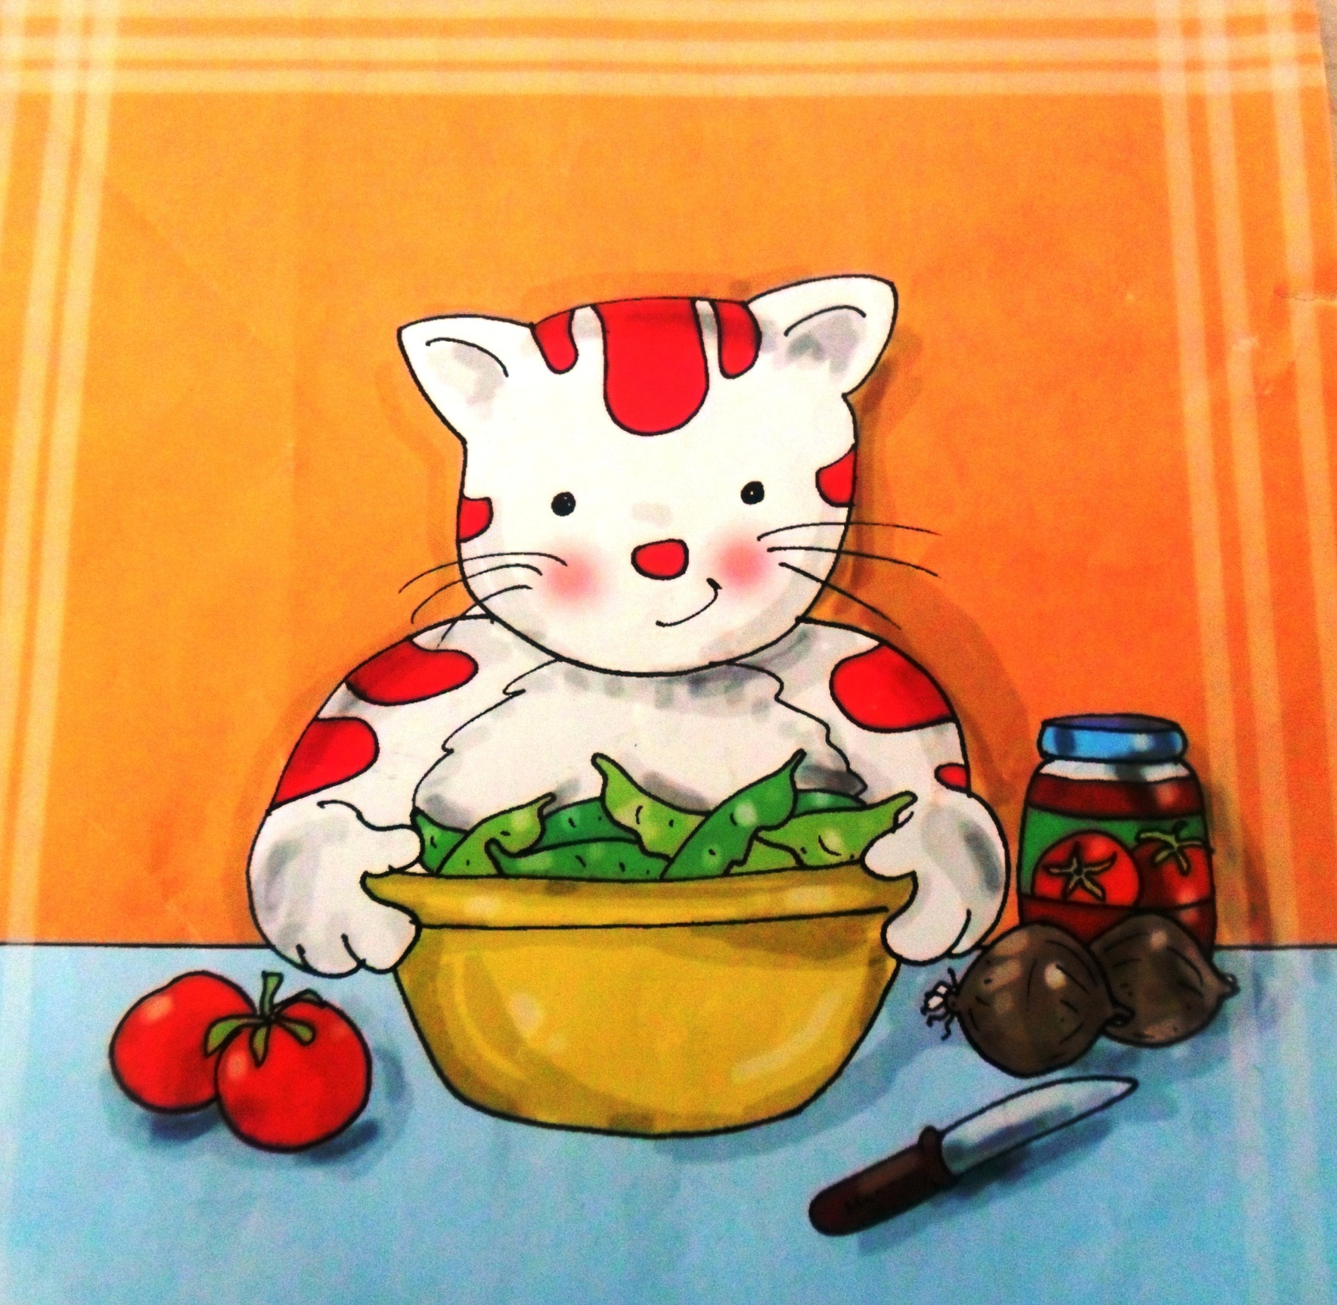
Mırnav, arkadaşlarına kızdı ama yine de belli etmemeye çalıştı. “Madem ki iş bana düştü, ben de yaparım” dedi.
Fasulyeleri yıkadı, ince ince dilimledi. Güzel bir yemek yaptı.

Slide 18
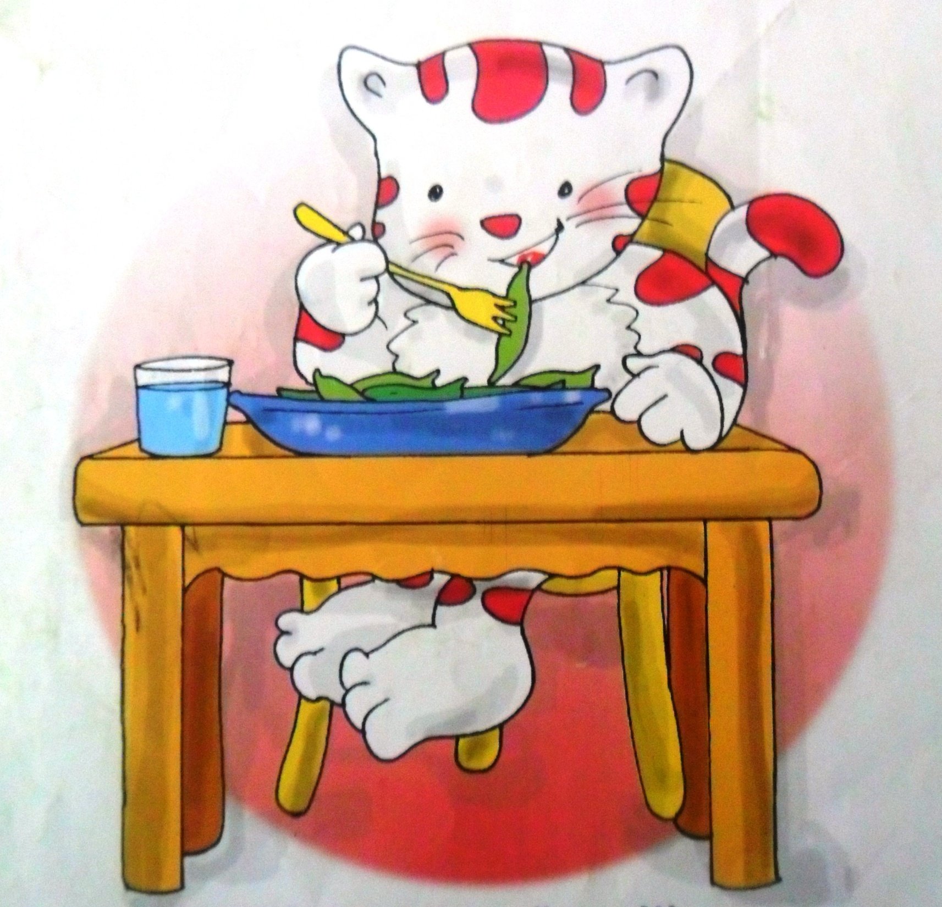
Yemeğin kokusu tüm odaya yayılmıştı. Kokuyu alanın ağzının suyu akıyordu. Mırnav, arkadaşlarına sordu: “Yemek hazır. Kim yemek ister?” Üçü birden: “Ben! Ben! Ben!” diye bağırdılar.
Mırnav güldü. Dedi ki: “Ne dikmeye, ne toplamaya, ne de yemek yapmaya yardım ettiniz. Sizin yardımınız olmadan da yiyebilirim” dedi. Onlar bakadursunlar; o, oturdu. Afiyetle yemeğini yedi.

Slide 19
